Slide 1
CHÀO MỪNG CÁC EM ĐẾN VỚI TIẾT
TOÁN LỚP 1
Giáo viên: ......................

Slide 2





Toán

Slide 3
Ôn và khởi động

Slide 4
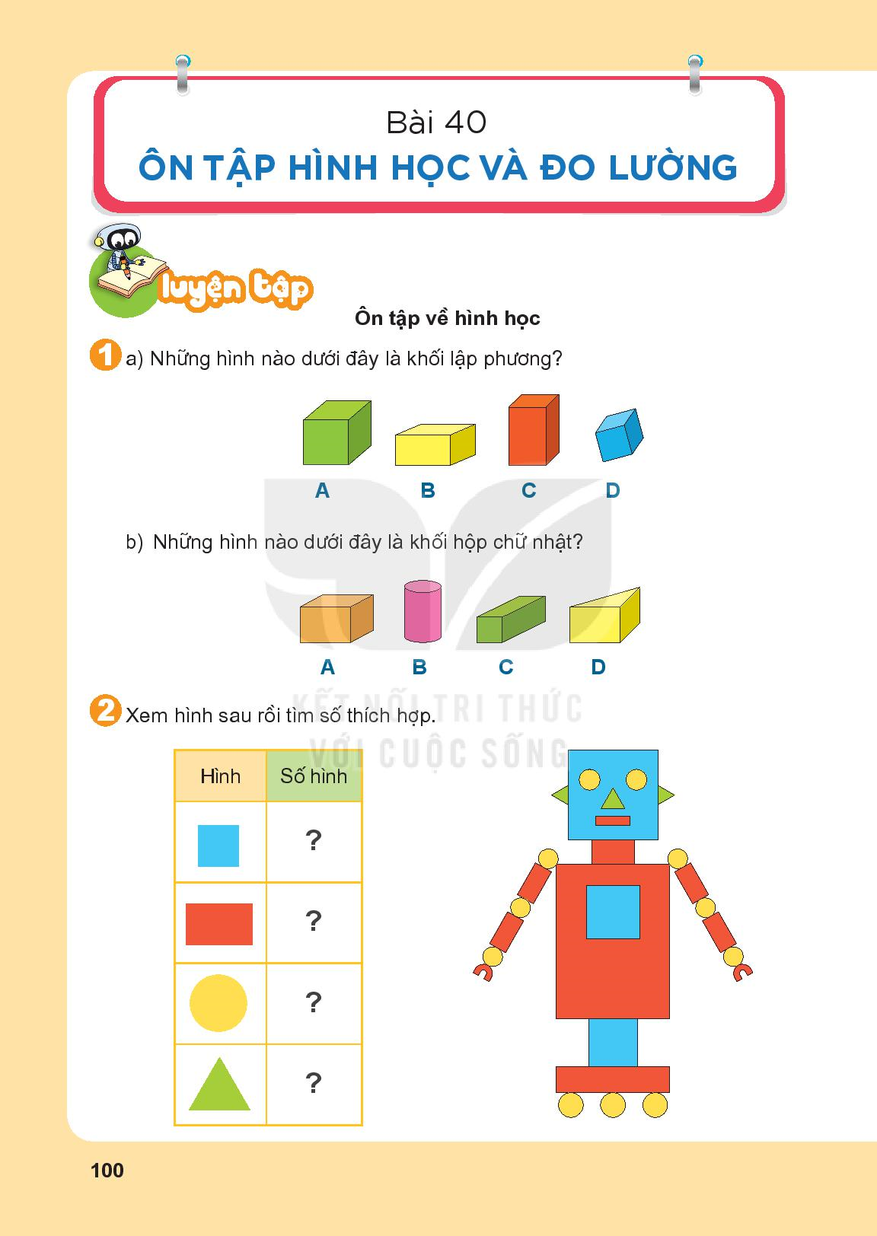

Slide 5
A
C

Slide 6
3
8
11
3

Slide 7
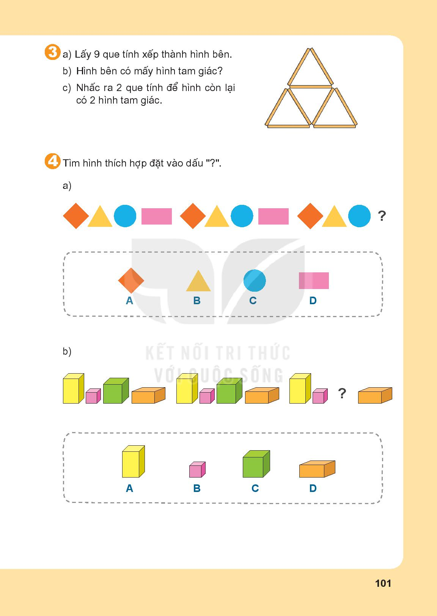
D
C

Slide 8
Dặn dò
.....................
..................

